Slide 1
Ξηροδερμία-υπερκερατώσεις σκληρύνσεις-ραγάδες-έκζεμα
Ειδικότητα: Τεχνικός Αισθητικός Ποδολογίας – Καλλωπισμού Νυχιών και Ονυχοπλαστικής
Γ΄ Εξάμηνο
Μάθημα: Πρακτικές Ασκήσεις Ποδολογίας
Ματοπούλου Ελένη
Θεσσαλονίκη 2021

Slide 2
Ξηροδερμία
Η ενυδάτωση παίζει καταλυτικό ρόλο στην υγεία και την εμφάνιση των ποδιών, δεδομένου ότι σημαντικό ποσοστό του σώματος και κατ΄επέκταση του δέρματος μας αποτελείται από νερό. Δέρμα ενυδατωμένο σημαίνει δέρμα υγιές, ελαστικό απαλό. Αντίθετα δέρμα με διαταραγμένη τη φυσική ισορροπία σε λιπίδια και υγρασία, εμφανίζει ξηρότητα, απώλεια ελαστικότητας και στη συνέχεια σκασίματα(ραγάδες), κυρίως στην πτέρνα και στο εμπρόσθιο μέρος του πέλματος(μετατάρσιο).

Slide 3
Ξηροδερμία
Η ξηροδερμία είναι η ξηρότητα του δέρματος που προκαλείται από την απώλεια της υγρασίας του. Είναι πολύ συχνή κατάσταση, ιδιαίτερα το φθινόπωρο και τον χειμώνα και είναι συχνότερη σε μεγαλύτερες ηλικίες. Μπορεί να εντοπίζεται σε όλο το σώμα αλλά περισσότερο στα χέρια και στα πόδια. Η ξηροδερμία φαίνεται να σχετίζεται με το κρύο και τη μειωμένη παραγωγή σμήγματος ή την απομάκρυνση του από το δέρμα(πχ. Με το μπάνιο) που οδηγεί σε απώλεια νερού από την επιδερμίδα. Η ξηροδερμία επιδεινώνεται από την ξηρή ατμόσφαιρα που δημιουργείται από τα διάφορα συστήματα θέρμανσης(ιδιαίτερα τα αερόθερμα και τα air condition).

Slide 4
Ξηροδερμία
Επίσης, υπάρχουν πολλά νοσήματα που προκαλούν ξηροδερμία, με συνιθέστερο το έκζεμα( ατοπική δερματίτιδα) και λιγότερο συχνά τον υπερθυρεοειδισμό, τον σακχαρώδη διαβήτη, τις διαταραχές νεφρικής λειτουργίας, κ.α. Η ξηροδερμία εκδηλώνεται με σκασίματα στο δέρμα, αίσθηση τραβήγματος, φαγούρα, απολέπιση και σκληρό δέρμα. Εξαιτίας του ξυσίματος μπορεί να εμφανίζονται και πληγές.

Slide 5
Ραγάδες
Υπάρχουν δύο τύποι ραγάδων:
Σκληρές-Ξηρές ραγάδες
Μαλακές ραγάδες
Σκληρές ραγάδες:Η απώλεια της ελαστικότητας οδηγεί σε ξηρό σκάσιμο – σχίσιμο του δέρματος.
Μαλακές ραγάδες:Συναντώνται συχνά σε άτομα που υποφέρουν από υπερβολική εφίδρωση (υπεριδρωσία) λόγω ειδικών υποδημάτων που φορούν στην εργασία τους, όπου τα πόδια δεν αερίζονται επαρκώς, λόγω παραμονής των ποδιών σε περιβάλλον με έντονη υγρασία είτε λόγω κάποιας μυκητιασικής λοίμωξης. Εμφανίζονται ανάμεσα στα δάκτυλα ή στο πέλμα του ποδιού.

Slide 6
Συμπτώματα ξηροδερμίας
Ξηρό, ευαίσθητο και απολεπισμένο δέρμα.
Σκληρές-ξηρές ραγάδες, δηλαδή σκασίματα στο δέρμα που γρήγορα γίνονται ιδιαίτερα οδυνηρά στα σημεία του ποδιού που δέχονται μεγαλύτερη πίεση, όπως η πτέρνα ή το εμπρόσθιο τμήμα του πέλματος(μετατάρσιο)
Μαλακές ραγάδες κυρίως μεταξύ των δακτύλων.

Slide 7
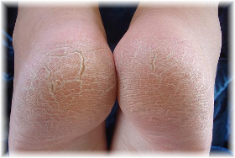
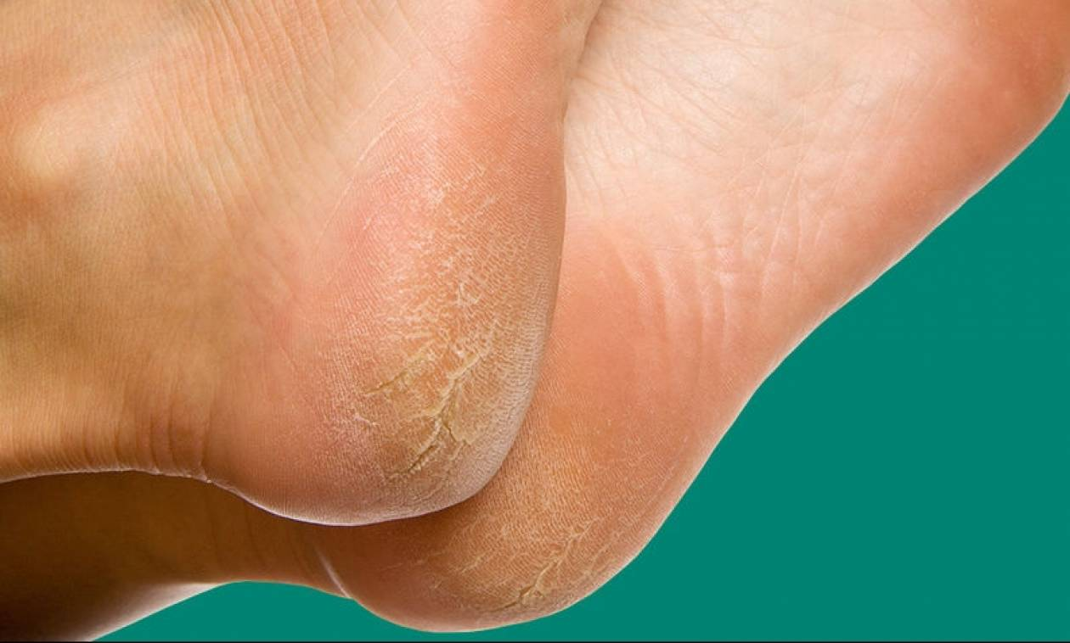

Slide 8
Αιτίες ξηροδερμίας
Η ξηροδερμία και το σκάσιμο του δέρματος οφείλεται σε διάφορους παράγοντες όπως:
Αφυδάτωση
Φυσιολογική γήρανση
Διαταραχές από ασθένεια
Κακή κυκλοφορία αίματος
Δερματικές ασθένειες
Ερεθισμοί από χημικές ουσίες ή συχνές διακυμάνσεις θερμοκρασίας
Υπερβολική άσκηση πίεσης στο πόδι

Slide 9
Αντιμετώπιση ξηροδερμίας
Η αντιμετώπιση της ξηροδερμίας, όπως κάθε πάθηση απαιτεί τις γνώσεις ενός ειδικού, που γνωρίζει πόσο και πως πρέπει να επέμβει και προϋποθέτει την τήρηση των κανόνων υγιεινής. Εάν τα σκασίματα αντιμετωπισθούν επιπόλαια, μπορούν γρήγορα να μετατραπούν σε τραύματα και κατ’ επέκταση σε πύλη εισόδου μικροβίων.
Η ξηρότητα δεν είναι μόνο θέμα αισθητικής αλλά κυρίως θέμα υγείας των ποδιών!!

Slide 10
Μερικά μέτρα που συνιστώνται για την αντιμετώπιση της ξηροδερμίας
Σύντομο μπάνιο ή ντους με χλιαρό-όχι πολύ ζεστό-νερό
Αποφυγή χρήσης σκληρών, αντιβακτηριδιακών ή αρωματικών σαπουνιών
Πλύσιμο με τα χέρια και όχι με σφουγγάρι
Αποφυγή συχνών και παρατεταμένων μπάνιων, αφρόλουτρου και αλκοολούχων προϊόντων περιποίησης
Στέγνωμα του δέρματος χωρίς τρίψιμο( ταμποναριστά )
Αμέσως μετά το μπάνιο, εφαρμογή ενυδατικού γαλακτώματος
Αύξηση της υγρασίας στο σπίτι με υγραντήρες ή τοποθετώντας στα καλοριφέρ βρεγμένες πετσέτες και ειδικά δοχεία με νερό
Στη περίπτωση φαγούρας, αποφυγή ξυσίματος. Τοποθέτηση κρύων κομπρεσών ή εφαρμογή αλοιφής με υδροκορτιζόνη.

Slide 11
Σκληρύνσεις
Οι επιφανειακές σκληρύνσεις δεν έχουν πόνο αλλά ενοχλούν στο περπάτημα . Εμφανίζονται συνήθως στη φτέρνα και στο μετατάρσιο. Αποτέλεσμά τους είναι η μειωμένη αίσθηση της αφής στο πέλμα ενώ τα σκασίματα μπορούν να μολυνθούν από βακτήρια και μύκητες.

Slide 12
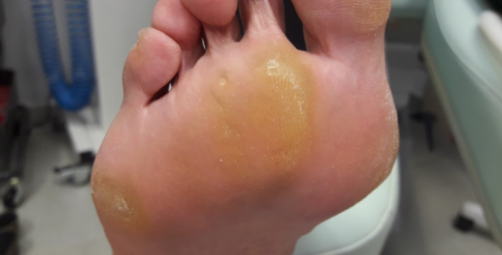
Υπερκερατώσεις
Υπερκεράτωση ονομάζεται η φυσιολογική διαδικασία κερατινοποίησης, όπου μετατρέπει το επιφανειακό στρώμα κερατίνης του δέρματος σ’ένα σκληρό προστατευτικό κάλυμμα του σώματος, το οποίο υπερδραστηριοποιείται κάτω από την επίδραση συμπιεστικών δυνάμεων. Η υπερτροφία του κεράτινου στρώματος είναι το αποτέλεσμα του επιταχυμένου πολλαπλασιασμού επιδερμικών κυττάρων, όπου έχει ερεθιστεί από την ενεργητική τοπική υπεραιμία και την ισχυρότερη μεταξύ τους σύνδεση. Η διαδικασία αυτή είναι μια φυσιολογική αντίδραση προστασίας του δέρματος. Η τραυματική υπερκεράτωση γίνεται παθολογική και
επώδυνη μόνο όταν έχει τη μορφή όγκου. Οφείλεται κυρίως σε συγγενείς, ορμονικούς, επαγγελματικούς ή φλεγμονώδεις παράγοντες.

Slide 13
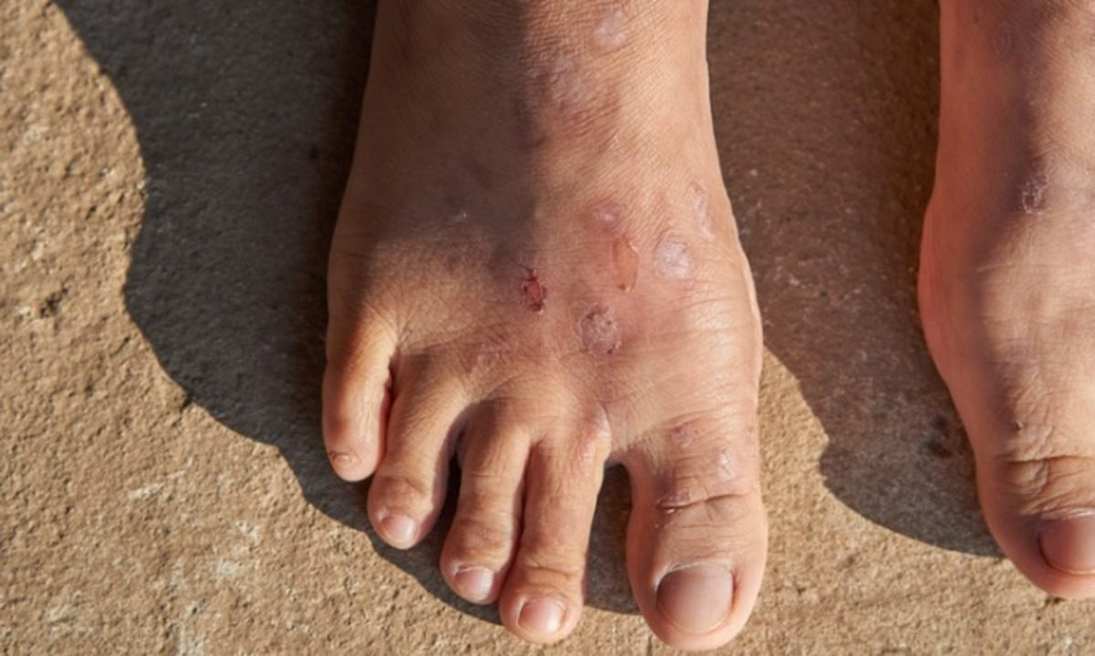
Έκζεμα
Οι όροι έκζεμα και δερματίτιδα χρησιμοποιούνται συνήθως ως συνώνυμα εννοώντας τη φλεγμονή του δέρματος. Η λέξη έκζεμα εννοεί εκείνο που ζέει, δηλαδή φλεγμαίνει. Εκδηλώνεται με ερυθρότητα, φυσαλλιδοπομφόλυγες, οροροή και απολέπιση. Διακρίνεται στο εξωγενές, το οποίο οφείλεται σε επαφή κάποιου παράγοντα με το δέρμα, το ενδογενές το οποίο είναι συστηματικό και το αταξινόμητο.

Slide 14
Ευχαριστώ για την προσοχή σας

